Slide 1
CHUẨN NGHỀ NGHIỆP GIÁO VIÊN CƠ SỞ GIÁO DỤC PHỔ THÔNG
MINH CHỨNG (MẪU)

Slide 2
TIÊU CHUẨN 1: PHẨM CHẤT NHÀ GIÁO
Xếp loại: Khá
Bản đánh giá phân loại GV
Biên bản họp tổ nhóm chia sẻ ý kiến
Kết quả học tập rèn luyện của HS
Tiêu chí 1: Đạo đức nhà giáo
MINH CHỨNG
Tiêu chí 2: Phong cách nhà giáo
Xếp loại: Khá
Bản đánh giá phân loại giáo viên
Biên bản họp tổ nhóm chuyên môn
Nhận xét công chức tại nơi cư trú

Slide 3
3
Phát triển chuyên môn bản thân
TIÊU CHUẨN 2
4
Xây dựng kế hoạch dạy học và giáo dục
theo hướng phát triển phẩm chất, năng lực HS
PHÁT TRIỂN
CHUYÊN MÔN, NGHIỆP VỤ
5
Sử dụng phương pháp dạy học và giáo dục
theo hướng phát triển phẩm chất, năng lực HS
6
Kiểm tra, đánh giá theo hướng phát triển phẩm chất, năng lực HS
7
Tư vấn và hỗ trợ học sinh

Slide 4




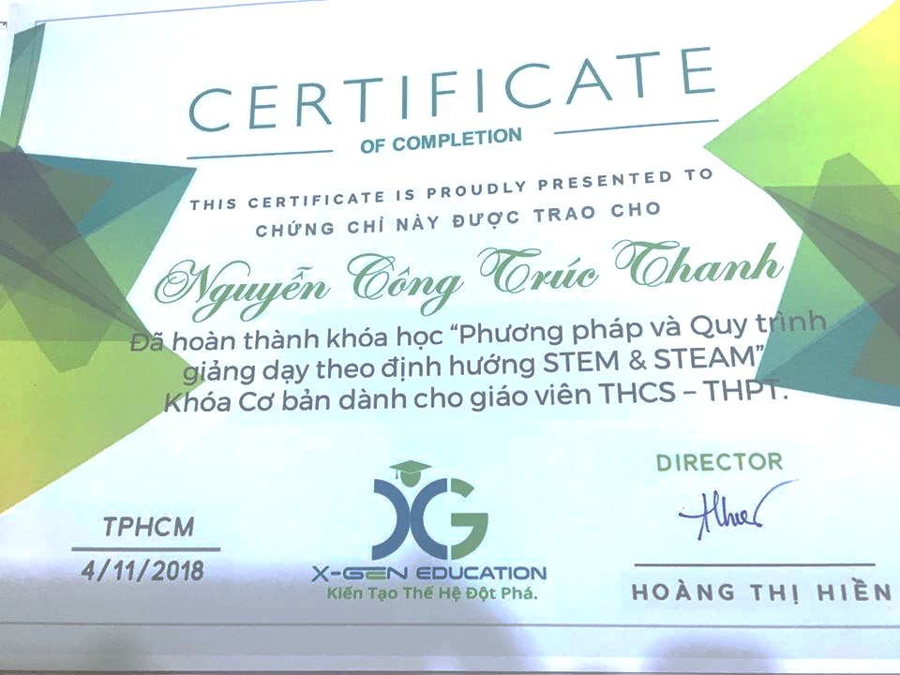
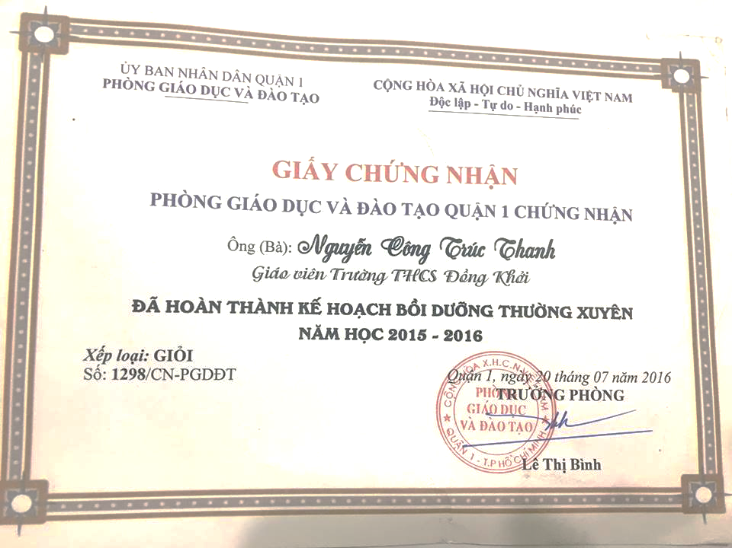

Chứng nhận tập huấn phương pháp dạy học STEM - STEAM
TIÊU CHÍ 3: Phát triển chuyên môn bản thân
Xếp loại : Tốt
Chứng nhận Bồi dưỡng thường xuyên loại tốt
Giấy chứng nhận, văn bằng các khóa học đã tập huấn trong năm: Dạy học STEM, Tin học nâng cao..
Biên bản dự giờ góp ý trong đó có ghi nhận những ý kiến cá nhân nhằm phát triển chuyên môn trong nhà trường
Chứng nhận hoàn thành kế hoạch BDTX

Slide 5
TIÊU CHÍ 4 : Xây dựng kế hoạch dạy học và giáo dục
theo hướng phát triển phẩm chất, năng lực HS
XẾP LOẠI: TỐT
Kế hoạch
Thực tế
Kết quả
Chia sẻ
Kế hoạch dạy học và giáo dục được tổ nhóm chuyên môn thông qua.
Bản đánh giá và phân loại giáo viên, các loại sổ và biên bản ghi nhận
Kết quả học tập của lớp được phân công giảng dạy có tiến bộ rõ rệt, vượt mục tiêu đề ra
Biên bản họp có ghi nhận ý kiến trao đổi tích cực
Thực tế
Kết quả
Việc thực hiện kế hoạch dạy học phải có sự điều chỉnh thực hiện công việc theo điều kiện thực tiễn địa phương
Có thể kết quả chưa cao nhưng có sự tiến bộ rõ rệt vẫn được đánh giá loại tốt

Slide 6
TIÊU CHÍ 5: Sử dụng phương pháp dạy học và giáo dục
theo hướng phát triển phẩm chất, năng lực HS
XẾP LOẠI : TỐT
Kế hoạch
Thực tế
Kết quả
Chia sẻ
Kế hoạch dạy học và giáo dục được tổ nhóm chuyên môn thông qua.
Phiếu dự giờ được đánh giá, xếp loại tốt, ghi nhận việc vận dụng hiệu quả PPDH và GD
Kết quả học tập của lớp được phân công giảng dạy có tiến bộ rõ rệt, vượt mục tiêu đề ra
Biên bản họp có ghi nhận ý kiến trao đổi tích cực
Thực tế
Thực tế
Các kênh giao việc của học sinh và giáo viên khi áp dụng PPDH và GD theo hướng phát triển năng lực.
Hình ảnh và sản phẩm của các tiết dạy áp dụng PPDH và GD theo hướng phát triển năng lực.

Slide 7
TIÊU CHÍ 6: Kiểm tra, đánh giá theo hướng phát triển phẩm chất, năng lực HS
XẾP LOẠI: TỐT
Kế hoạch
Thực tế
Kết quả
Chia sẻ
Kế hoạch dạy học và giáo dục có kiểm tra đánh giá dựa trên năng lực và sự tiến bộ của HS
Phiếu dự giờ được đánh giá, xếp loại tốt, ghi nhận việc kiểm tra đánh giá dựa trên năng lực và sự tiến bộ của HS
Kết quả học tập của lớp được phân công giảng dạy có tiến bộ rõ rệt, vượt mục tiêu đề ra
Biên bản họp có ghi nhận ý kiến trao đổi tích cực
Thực tế
Thực tế
Hình ảnh và sản phẩm của các tiết dạy áp dụng PPDH và GD theo hướng phát triển năng lực.
- Các phiếu đánh giá học sinh và giáo viên khi áp dụng PPDH và GD theo hướng phát triển năng lực.

Slide 8
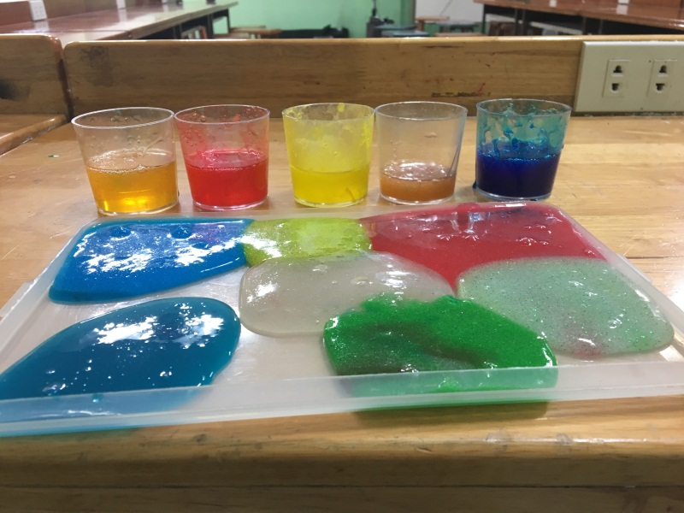
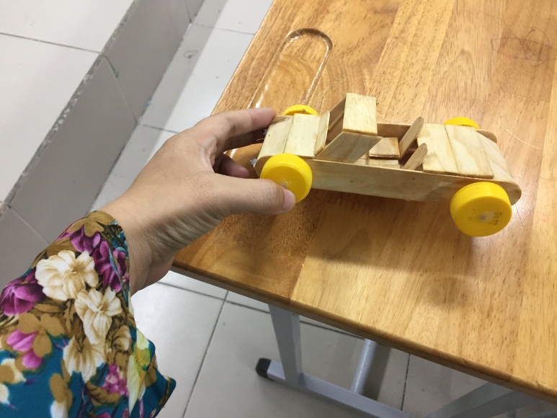
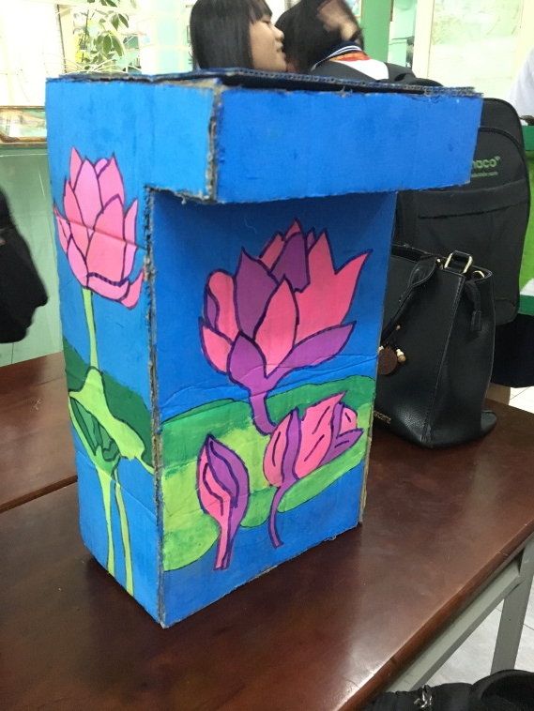
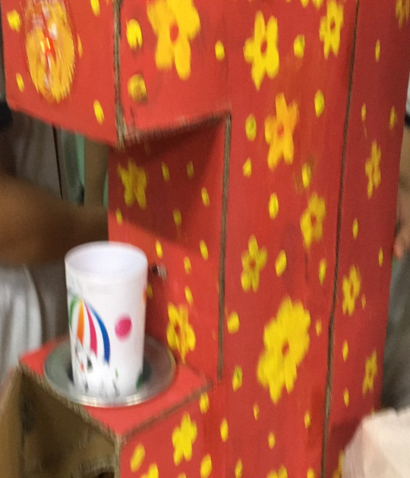
SẢN PHẨM
HỌC SINH
Minh chứng
Tùy năng lực học sinh sẽ có những sản phẩm phù hợp

Slide 9
TIÊU CHÍ 7: Tư vấn và hỗ trợ học sinh
XẾP LOẠI: KHÁ
Kế hoạch
GVCN
Kết quả
Kế hoạch dạy học và giáo dục có lồng ghép nội dung hỗ trợ phù hợp với HS
Phiếu dự giờ tiết NGLL được đánh giá, xếp loại khá.
Biên bản họp PH ghi nhận GV áp dụng biện pháp và hỗ trợ phù hợp từng đối tượng HS
Kết quả học tập của lớp được phân công giảng dạy có tiến bộ rõ rệt vượt mục tiêu đề ra.
Thực tế
Thực tế
Một số GV không làm chủ nhiệm vẫn có thể đạt loại tốt tiêu chí này thông qua các công tác tư vấn hỗ trợ và kết quả tại lớp mình giảng dạy
Không đạt loại tốt do chưa có nhiều biện pháp chia sẻ với đồng nghiệp trong công tác tư vấn hỗ trợ HS

Slide 10
TIÊU CHUẨN 3:
XÂY DỰNG MÔI TRƯỜNG GIÁO DỤC
 | 8
 | Xây dựng văn hóa nhà trường
 | 10
 | Thực hiện và xây dựng trường học an toàn, phòng chống bạo lực học đường
 | 9
 | Thưc hiện quyền dân chủ trong nhà trường

Slide 11
MINH CHỨNG
Tiêu chí 8: Khá
Bản đánh giá và phân loại GV có ghi nhận thực hiện đúng, đồng thời có biện pháp thực hiện hiệu quả nội quy, quy tắc ứng xử trong lớp học và nhà trường theo quy định.
Tiêu chí 9: Khá
Bản đánh giá và phân loại GV có ghi nhận thực hiện đúng, đồng thời có biện pháp thực hiện hiệu quả quy định về quyền dân chủ.
Tiêu chí 10: Khá
Kết quả học tập, rèn luyện của học sinh lớp dạy không để ra bạo lực học đường.
Bản đánh giá và phân loại GV có ghi nhận thực hiện đúng quy định, đề xuất biện pháp và kịp thời phối hợp với đồng nghiệp, cha mẹ học sinh các tổ chức có liên quan.
Các bản kiểm điểm, tường trình, bản cam kết. Sổ liên lạc, sổ tiếp công dân, camera giám sát

Slide 12
TIÊU CHUẨN 4
TIÊU CHÍ
11
Tạo dựng mối quan hệ hợp tác với cha mẹ hoặc người giám hộ của học sinh và các bên liên quan
Phối hợp giữa nhà trường, gia đình, xã hội để thực hiện hoạt động dạy học
cho học sinh
TIÊU CHÍ
12
Phối hợp giữa nhà trường, gia đình, xã hội để thực hiện giáo dục đạo đức,
lối sống cho học sinh
TIÊU CHÍ
13

Slide 13
MINH CHỨNG
Tiêu chí 11: Tốt
Sổ liên lạc giữa gia đình và nhà trường, Sổ chủ nhiệm các biên bản hop PHHS
Bản đánh giá và phân loại GV có ghi nhận việc thực hiện đúng, đồng thời có biện pháp đề xuất phối hợp chặt chẽ cha mẹ học sinh và các bên liên quan.
Sổ tiếp công dân, hình ảnh từ camera, SLL điện tử các biên bản ghi nhận việc tiếp PH.
Tiêu chí 12: Tốt
Sổ liên lạc giữa gia đình và nhà trường, Sổ chủ nhiệm các biên bản hop PHHS, SLL điện tử các biên bản ghi nhận việc tiếp PH, thư mời , thư ngỏ thể hiến sự phối hợp các bên trong hoạt động day học cho học sinh
Kết quả học tập, rèn luyện của học sinh có tiến bộ rõ rệt, không để xảy ra bạo lực học đường
Tiêu chí 13: Tốt
Kết quả học tập, rèn luyện của học sinh lớp dạy không để ra bạo lực học đường.
Các bản kiểm điểm, tường trình, bản cam kết. Sổ liên lạc, sổ tiếp công dân. Camera giám sát. Bản đánh giá và phân loại GV có ghi nhận thực hiện đúng quy định, đề xuất biện pháp và kịp thời phối hợp với đồng nghiệp, cha mẹ học sinh các tổ chức có liên quan trong việc giáo dục đạo đức lối sống cho học sinh

Slide 14
TIÊU CHUẨN 5:
Sử dụng ngoại ngữ hoặc tiếng dân tộc, ứng dụng CNTT,
khai thác và sử dụng công nghệ trong dạy học, giáo dục
TIÊU CHÍ 14
Sử dụng ngoại ngữ
hoặc tiếng dân tộc
TIÊU CHÍ 15
Ứng dụng CNTT, khai thác và sử dụng thiết bị công nghệ trong day hoc giáo dục

Slide 15


MINH CHỨNG
Tiêu chí 14: Tốt
Có chứng chỉ trình độ mức 3/6 khung năng lực ngoại ngữ dành cho Việt Nam
Có kế hoạch dạy học trong đó sử dụng tài liệu tham khảo bằng tiếng Anh
Tiêu chí 15: Tốt
- Biên bản họp nhóm chuyên môn ghi nhận trình độ kỹ năng xây dựng bài giảng ứng dụng công nghệ thông tin
- Có kế hoạch dạy học trong đó khai thác sử dụng thiết bị công nghệ trong hoạt động dạy học và giáo dục

Slide 16
TỔNG HỢP
Tiêu chuẩn | ĐẠT | KHÁ | TỐT
Tiêu chuẩn 1 | 0 | 2 | 0
Tiêu chuẩn 2 | 0 | 1 | 4
Tiêu chuản 3 | 0 | 3 | 0
Tiêu chuẩn 4 | 0 | 0 | 3
Tiêu chuẩn 5 | 0 | 0 | 2
 |  | 6 | 9
Xếp loại
Khá

Slide 17
Thank you
CẢM ƠN QUÝ THẦY CÔ ĐÃ
CHÚ Ý LẮNG NGHE

